Slide 1
Bữa cơm gia đình
Giáo Viên : Trần Thị Thanh Thuỷ
Notes:
本PPT模板部分元素使用了幻灯片母版制作。如果需要修改，点击-视图-幻灯片母版-修改；完成后关闭编辑母版即可。

Slide 2
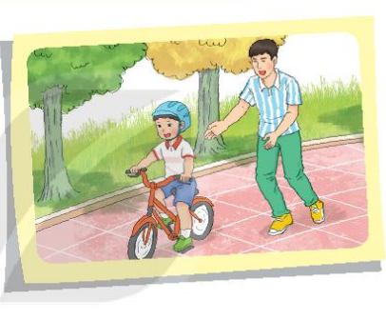
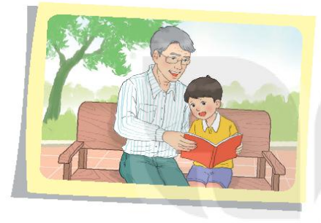
6
Quan sát tranh và dùng từ ngữ trong khung để nói theo tranh
đọc
tập xe đạp
cùng
cùng

Slide 3
Nghe viết

Slide 4
Ngày nghỉ lễ, gia đình Chi quay quần bên
nhau. Chi thích ngày nào cũng vậy.

Slide 5
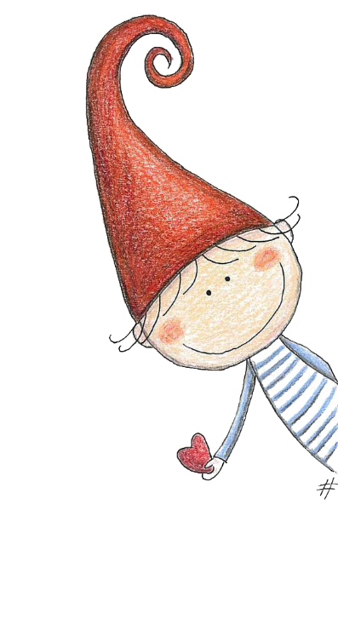
Chọn chữ phù hợp thay cho bông hoa
gi hay d ? đôi giày nuôi dưỡng tờ giấy
ng hay ngh ? ngày lễ nghe nhạc nghỉ ngơi
8

Slide 6
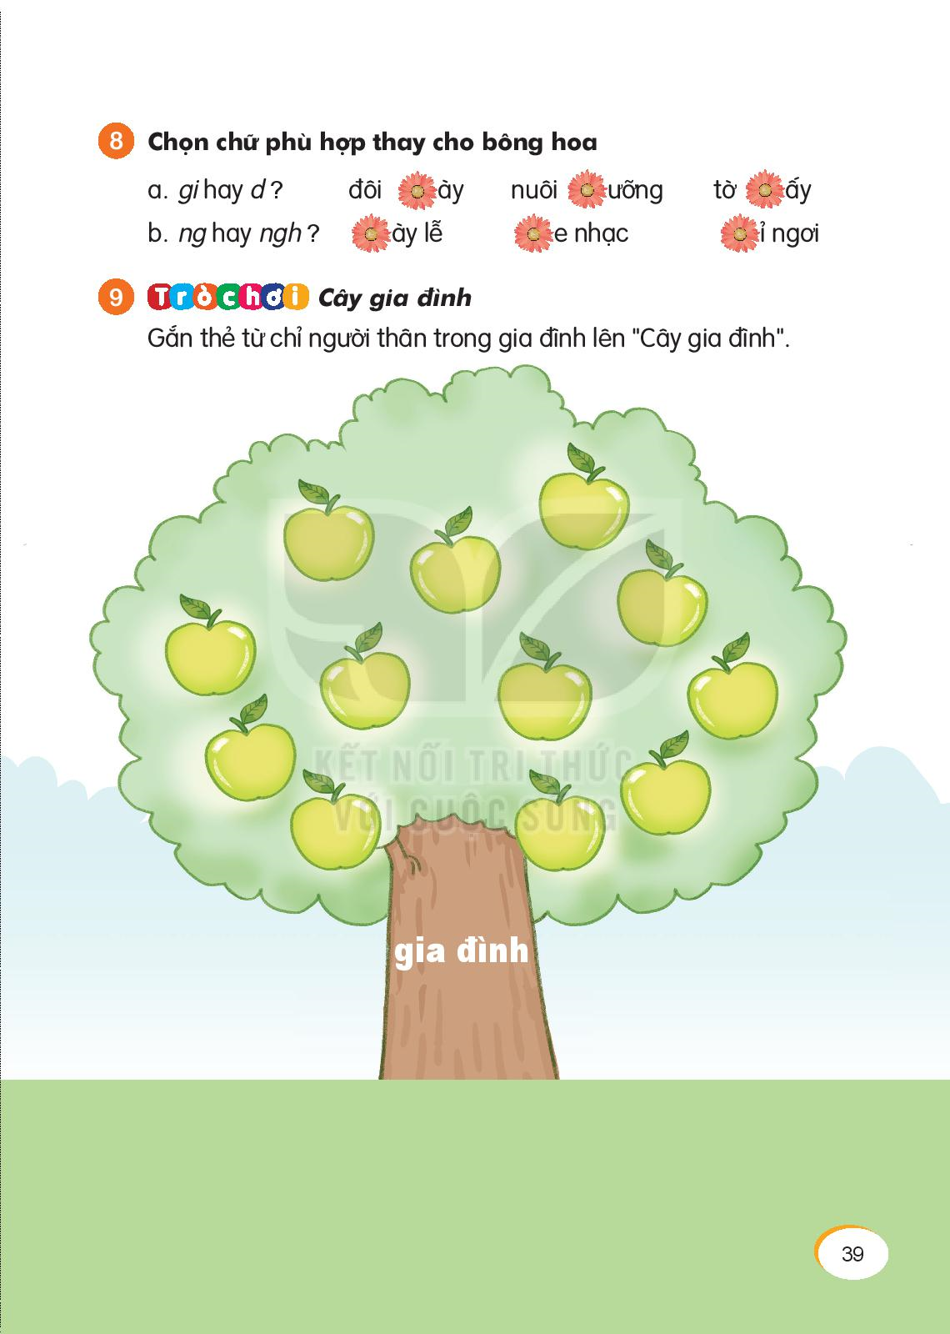
9
Trò chơi: Cây gia đình
Gắn thẻ từ chỉ người than trong gia đình lên “Cây gia đình”

Slide 7
Notes:
本PPT模板部分元素使用了幻灯片母版制作。如果需要修改，点击-视图-幻灯片母版-修改；完成后关闭编辑母版即可。

